Slide 1
Η ΛΑΡΝΑΚΑ
ΤΟ ΕΜΒΛΗΜΑ
ΤΗΣ ΠΟΛΗΣ

Slide 2
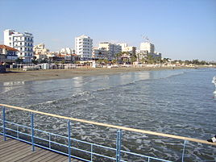
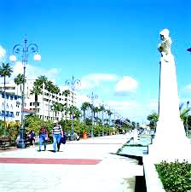
Η Λάρνακα είναι πόλη στην νοτιοανατολική ακτή της Κύπρου. Αποτελεί τη διάδοχο πόλη του αρχαίου Κιτίου, ενός από τα σημαντικά βασίλεια της αρχαίας Κύπρου, γενέτειρα μεταξύ άλλων του αρχαίου φιλοσόφου Ζήνωνα. Σήμερα αποτελεί την τρίτη σε μέγεθος πόλη του νησιού, με πληθυσμό, βάσει της απογραφής του 2001, 62.997 κατοίκους. Στη Λάρνακα βρίσκεται διεθνές αεροδρόμιο, ο κυριότερος και μεγαλύτερος αερολιμένας της Κύπρου.

Slide 3
Όπως και η Κύπρος ολόκληρη, έτσι και η Λάρνακα ειδικότερα, άρχισε να αναπτύσσεται με γοργό ρυθμό από την ανεξαρτησία της Κύπρου (1960) και έπειτα. Μετά την τουρκική εισβολή του 1974, η ανάπτυξη της Λάρνακας υπήρξε περισσότερο ραγδαία και εντυπωσιακή. Το κλείσιμο του διεθνούς αεροδρομίου Λευκωσίας, λόγω της εισβολής, οδήγησε στη δημιουργία του διεθνούς αεροδρομίου της Λάρνακας, στην περιοχή της αλυκής, που είναι σήμερα το μεγαλύτερο και κυριότερο από τα κυπριακά αεροδρόμια και αποτελεί ζωτικό αεροπορικό κόμβο στην περιοχή της Εγγύς και Μέσης Ανατολής. Η απώλεια, εξάλλου, του κυριότερου εμπορικού λιμανιού της Κύπρου, δηλ. της Αμμοχώστου, λόγω της τουρκικής εισβολής και κατοχής, είχε ως αποτέλεσμα τη σημαντική αναβάθμιση του λιμανιού της Λεμεσού και, κατά δεύτερο λόγο, εκείνου της Λάρνακας. Τέλος, η απώλεια των παραδοσιακών τουριστικών περιοχών της Κύπρου (Αμμόχωστος, Κερύνεια), οδήγησε σε τουριστική αξιοποίηση άλλων περιοχών της Κύπρου περιλαμβανομένης της Λάρνακας, στην οποία κτίστηκαν πολλά σύγχρονα και πολυτελή ξενοδοχεία. Κοντά στην πόλη βρίσκονται οι κυριότερες αποθήκες πετρελαιοειδών της Κύπρου. Για όλους αυτούς τους λόγους, η πόλη της Λάρνακας γνωρίζει σήμερα μια νέα ακμή.

Slide 4
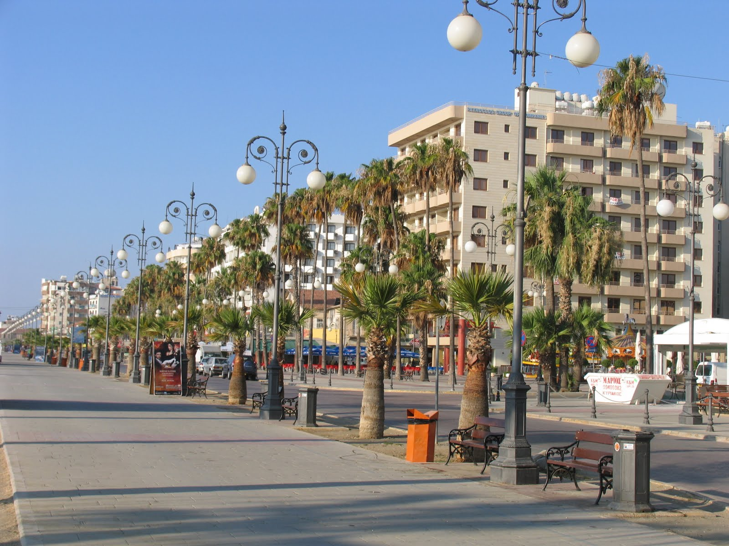
Φοινικούδες
Παρουσίαση από:
Χρίστο Πετρόβ

